Slide 1
Trabajo Práctico 1
Machine Learning
Salvador Castagnino - 60590
Mauro Sambartolomeo - 61279
Milagros Cornidez - 61432

Slide 2



Probabilidad
Probabilidad Condicional
Probabilidad Total
Independencia Condicional
Teorema de Bayes

Slide 3
El modelo - ConditionalModel
El entrenador del modelo es genérico, funciona tanto para naive bayes como para redes bayesianas
Este se encarga de aprender una serie de distribuciones condicionales de la forma P( X | Y1, … , Yn )
El naive y las redes difieren con respecto a cómo evalúan los datos de test
El naive aprovecha la independencia dada la clase y aplica corrección de laplace para eliminar probabilidades nulas
Las redes directamente acceden a la distribución aprendida

Slide 4
Clasificación Naive Bayes
Se definen diferentes clasificaciones y a partir de un conjunto de datos observados y dado un nuevo dato se busca la más probable para este.
Se calculan todas las probabilidades de que una nueva entrada sea de una clase dados sus atributos, para luego tomar la probabilidad máxima y poder clasificarla.
Se utiliza el teorema de Bayes y el de probabilidad total para transformar la probabilidad anterior y poder resolverla con las probabilidades obtenidas en el entrenamiento.
La clave del Naive Bayes está en el supuesto de la independencia dada la clase, esto permite invertir las probabilidades condicionales generalizando la distribución a datos nuevos
Si hay probabilidades nulas, se aplica la corrección de laplace para no anular completamente la probabilidad de una clase.

Slide 5
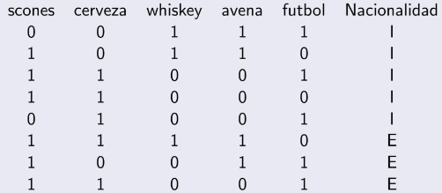
Naive Bayes - Ejercicio 1 - Ingleses VS Escoceses
b) la persona con intereses [1,0,1,1,0] es Escoses con probabilidad 0.808
c) la persona con intereses [0,1,1,0,1] es Ingles con probabilidad 0.843

Slide 6
Naive Bayes - Ejercicio 2 - Clasificador de texto
Se utilizan todas las 9 categorías presentadas en el excel.
El conjunto de datos se encuentra inicialmente desbalanceado en cantidad de entradas por categoría, se reduce la cardinalidad de la categoría Noticias Destacadas para llegar a un balance.
Se utiliza Tf-idf para evaluar la importancia que tiene cada palabra en cada título, dado un umbral se elige qué palabras serán consideradas y cuáles no. Se toma el umbral = 0 siendo este el óptimo
Se mezclan los datos al azar para obtener uniformidad en el dataset y se divide en un conjunto de entrenamiento con 80% de los datos y otro de testeo con 20%

Slide 7
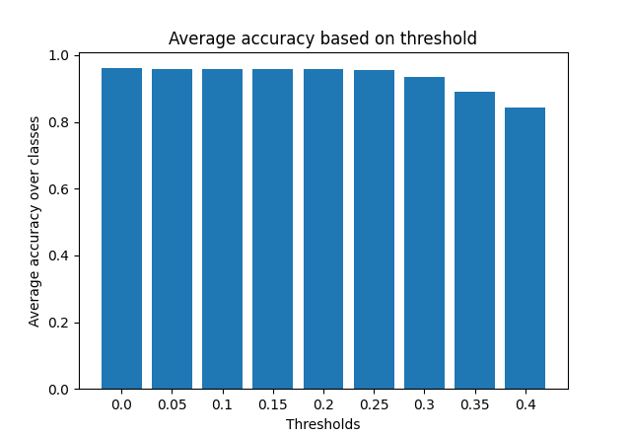
Umbral Elección de Palabras

Slide 8
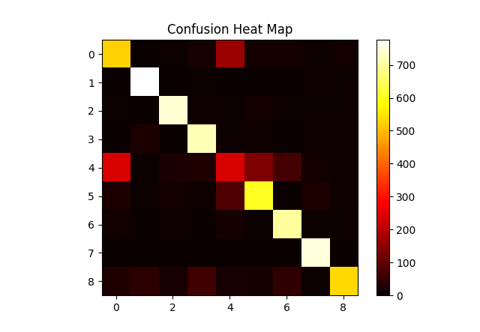
Clasificador de texto - Confusión - Heat Map

Slide 9
Clasificador de texto - Confusion - Matriz
 | Nacional | Ciencia y Tec | Entretenimiento | Economia | Destacadas | Internac | Deportes | Salud | Not dest
Nacional | 515 | 2 | 7 | 15 | 166 | 28 | 7 | 4 | 12
Ciencia y Tec | 1 | 805 | 3 | 8 | 0 | 2 | 0 | 4 | 6
Entretenimiento | 5 | 1 | 721 | 7 | 7 | 11 | 5 | 2 | 13
Economia | 2 | 14 | 0 | 732 | 2 | 5 | 1 | 10 | 9
Destacadas | 239 | 3 | 23 | 35 | 231 | 165 | 67 | 10 | 9
Internac | 15 | 6 | 8 | 14 | 58 | 633 | 1 | 15 | 5
Deportes | 6 | 3 | 5 | 5 | 9 | 2 | 697 | 7 | 5
Salud | 3 | 0 | 2 | 1 | 5 | 1 | 0 | 736 | 1
Not dest | 20 | 33 | 17 | 43 | 22 | 30 | 43 | 7 | 554

Slide 10
Clasificador de texto - Métricas
 | Nacional | Ciencia y Tec | Entretenimiento | Economia | Destacadas | Internac | Deportes | Salud | Noticias dest
Accuracy | 0,923 | 0,988 | 0,983 | 0,975 | 0,882 | 0,947 | 0,976 | 0,990 | 0,960
Precision | 0,081 | 0,118 | 0,106 | 0,108 | 0,038 | 0,096 | 0,103 | 0,107 | 0,083
True Pos | 0,681 | 0,971 | 0,934 | 0,945 | 0,295 | 0,838 | 0,943 | 0,983 | 0,720
False Pos | 0,047 | 0,010 | 0,011 | 0,021 | 0,044 | 0,040 | 0,020 | 0,010 | 0,010
F 1 | 0,144 | 0,210 | 0,190 | 0,194 | 0,067 | 0,173 | 0,186 | 0,194 | 0,149

Slide 11
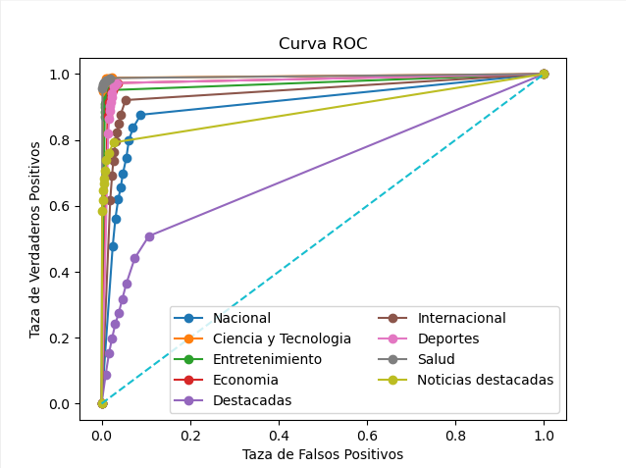
Clasificador de texto - Curva ROC - Umbral = 0

Slide 12
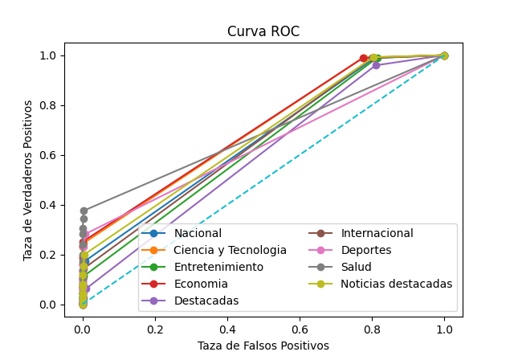
Curva ROC - Umbral = 0.4

Slide 13
Redes Bayesianas
Grafo aciclico dirigido
Cada nodo es una variable aleatoria con una probabilidad condicional asociada
Dada una variable aleatoria, esta es independiente de las variables que no son sus descendientes, dado el estado de sus variables antecesoras
Podemos calcular la probabilidad conjunta multiplicando las probabilidades condicionales de las variables aleatorias dado sus antecesores
Este modelos no permite generalizar como el Naive Bayes ya que nos encontramos aferrados a los datos de entrenamiento

Slide 14
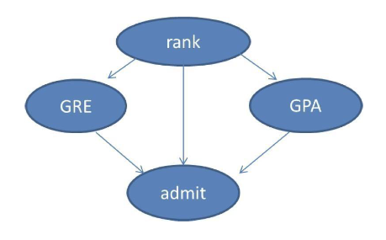
Redes Bayesianas - Ejercicio 3 - Admisión de Estudiantes
Probabilidad de no ser aceptado viniendo de un colegio de rango 1:
0.459
Probabilidad de ser aceptado viendo de un colegio de rango 2 con gre de 450 y gpa de 3.5:
0.19

Slide 15
Redes Bayesianas - Ejercicio 3 - Proceso de aprendizaje
Para las redes bayesianas el proceso de aprendizaje consiste en aprender las distribuciones de probabilidad condicionales presentes en los nodos del grafo
Cada nodo tendrá una distribución indicando las probabilidad sobre su dominio conociendo los valores de sus nodos padres
El aprendizaje que estas pueden realizar es más rígido que el caso navie ya que las probabilidades conjuntas no se pueden separar y de esta manera no se pueden estudiar las probabilidades por separado

